Slide 1





GÜÇ BİRLİĞİYLE İLERİ
İnt. Dr. B. Batuhan Yenen
İnt. Dr. Oğuzhan Tümer
İnt. Dr. Rabia Yılmaz
Asist. Dr. Mira Kösedağ

Slide 2
SUNUM PLANI
1
2
3
4
5
SORUNUN TESPİTİ
ÇÖZÜM ÖNERİLERİ
KISITLILIKLAR
SOY TANIMI
KAYNAKÇA

Slide 3
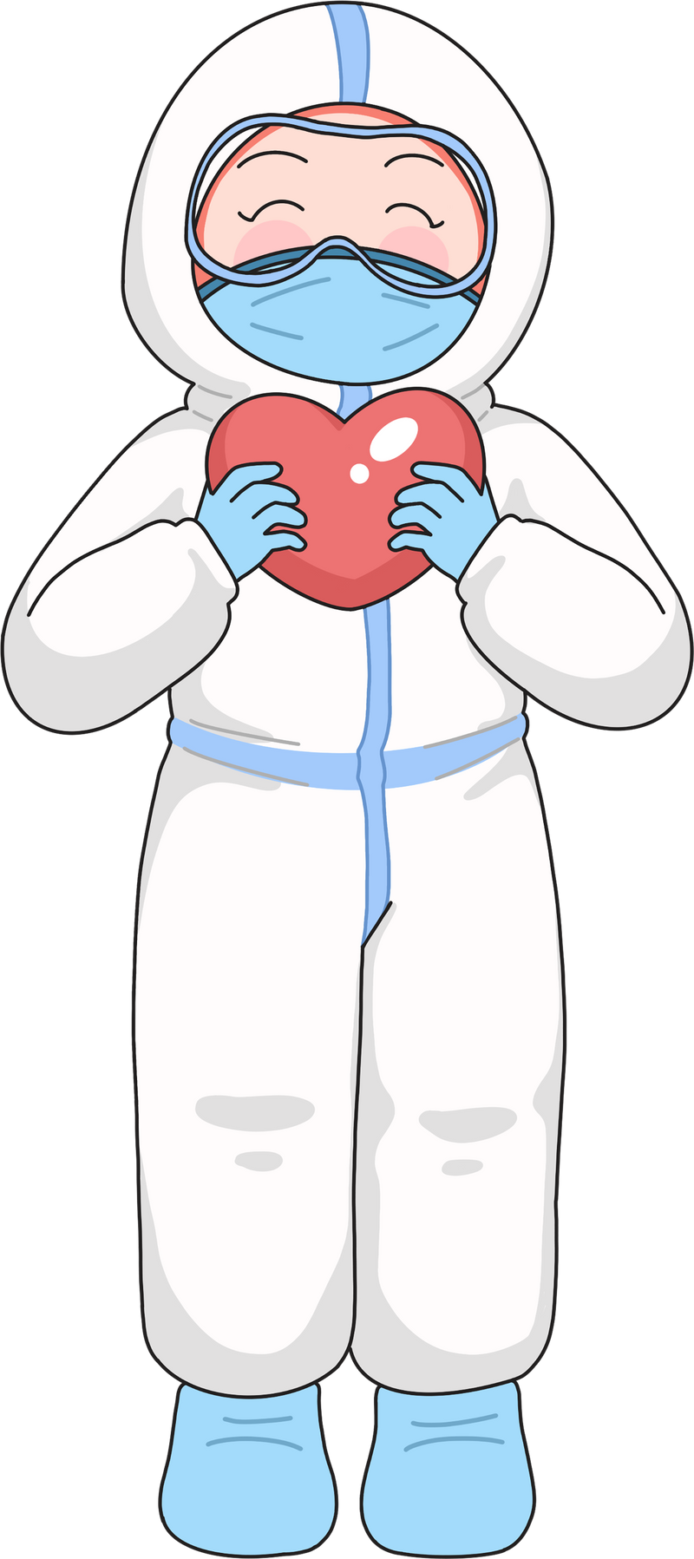
SAĞLIK OKURYAZARLIĞI
Kişilerin doğru sağlık kararları vermek için gerekli sağlık bilgi ve hizmetlerini anlama, edinme ve işleme kapasitesinin derecesidir
*Tözün, M., ve Sözmen, M. K. (2014). Halk Sağlığı Bakışı ile Sağlık Okuryazarlığı. Smyrna Tıp Dergisi, 48-54.

Slide 4


HALK SAĞLIĞI ÇALIŞMALARI TOPLUMA ULAŞIYOR MU?

Slide 5
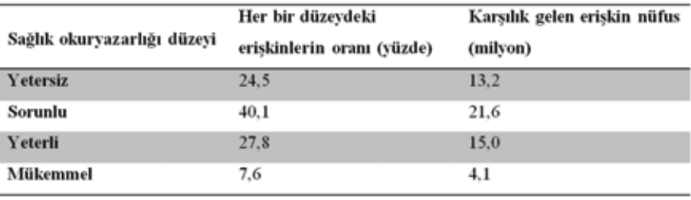
Ülkemizde sağlık okuryazarlığı oranı
*Tanrıöver MD, Yıldırım HH, Ready ND, Çakır B, Akalın
E. Türkiye Sağlık Okuryazarlığı Araştırması. Sağlık-Sen
Yayınları Aralık 2014, Ankara.

Slide 6
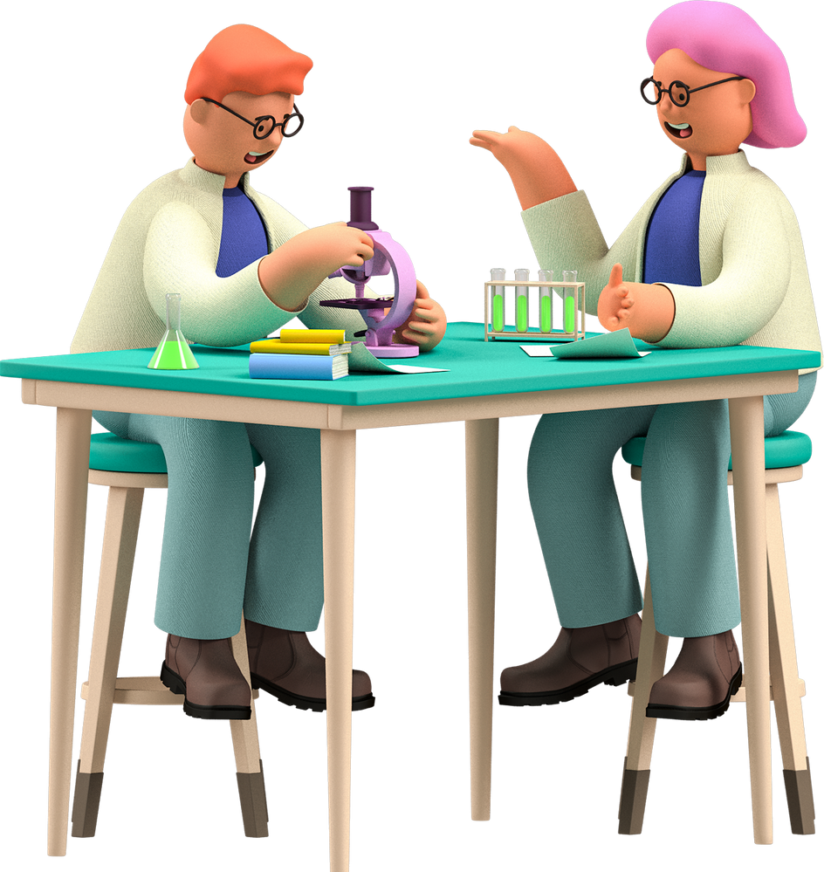
SOY ORANININ DÜŞÜK OLMASININ OLUMSUZ ETKILERI
1
Daha sağlıksız yaşam
  Kronik hastalıklarla ilgili bilgi eksikliği, verilen eğitimleri anlamada güçlük
  2
  3
  Verilen tedaviye uymada güçlük
  4
  Artmış acil servis kullanımı ve hastane yatışları
  Sağlıklı kalma ve koruyucu sağlık hizmetleri ile ilgili bilgi eksikliği ve bu hizmetleri kullanmada sorunlar
  5
  6
  İlaç uygulama hatalarında artma
  7
  Sağlık harcamalarında artma
Tanrıöver MD, Yıldırım HH, Ready ND, Çakır B, Akalın
E. Türkiye Sağlık Okuryazarlığı Araştırması. Sağlık-Sen
Yayınları Aralık 2014, Ankara.
8
  Artmış mortalite

Slide 7
PEKİ BUNUN İÇİN BİZ NELER ÖNERİYORUZ?

Slide 8

Toplum Temelli Sağlık Hizmetleri Merkezleri
İl genelinde toplum temelli sağlık hizmetleri merkezleri kurulabilir. Bu merkezler, sağlık hizmetlerine erişimi artırmak, sağlık eğitimi ve bilinçlendirme faaliyetleri düzenlemek ve kronik hastalıkların yönetimi gibi önemli halk sağlığı konularına odaklanmak için tasarlanabilir. Bu merkezler, sağlık hizmetlerinin daha kolay ulaşılabilir olmasını sağlayarak önleyici sağlık hizmetlerinin yaygınlaştırılmasına yardımcı olabilir.

Slide 9
TOPLUM TEMELLI SAĞLIK HIZMETLERI MERKEZLERININ GERÇEKLEŞTIRILMESI VE SÜRDÜRÜLEBİLİR OLMASI IÇIN ÖNERİLER
1
2
3
4
5
Toplum İle İletişim ve İşbirliğini Güçlendirmek
Çok Disiplinli Bir Yaklaşım Benimsemek
Halk Sağlığı Eğitim Programları Düzenlemek
Ulaşılabilir, Erişilebilir Hizmetler Sunmak
Sağlık Kayıtlarının Dijitalleştirilmesi

Slide 10

TOPLUM ILE ILETIŞIM VE IŞBIRLIĞINI GÜÇLENDIRMEK IÇIN NELER YAPILABILIR?

Slide 11

1
TOPLANTILAR VE ÇALIŞTAYLAR DÜZENLEME

Slide 12
2
ANKETLER YAPMA VE SONUÇLARI ANALİZ ETME

Slide 13
3
TOPLUM TEMSİLCİLERİ İLE DOĞRUDAN İLETİŞİM KURMA

Slide 14
4
DAHA ERİŞİLEBİLİR BİR POLİTİKA BELİRLEME

Slide 15
5
TOPLUM KATILIMINI ARTIRACAK ETKİNLİKLER DÜZENLEME

Slide 16



İŞBİRLİĞİ
BELEDİYE
SAĞLIK BAKANLIĞI
VALİLİK

Slide 17
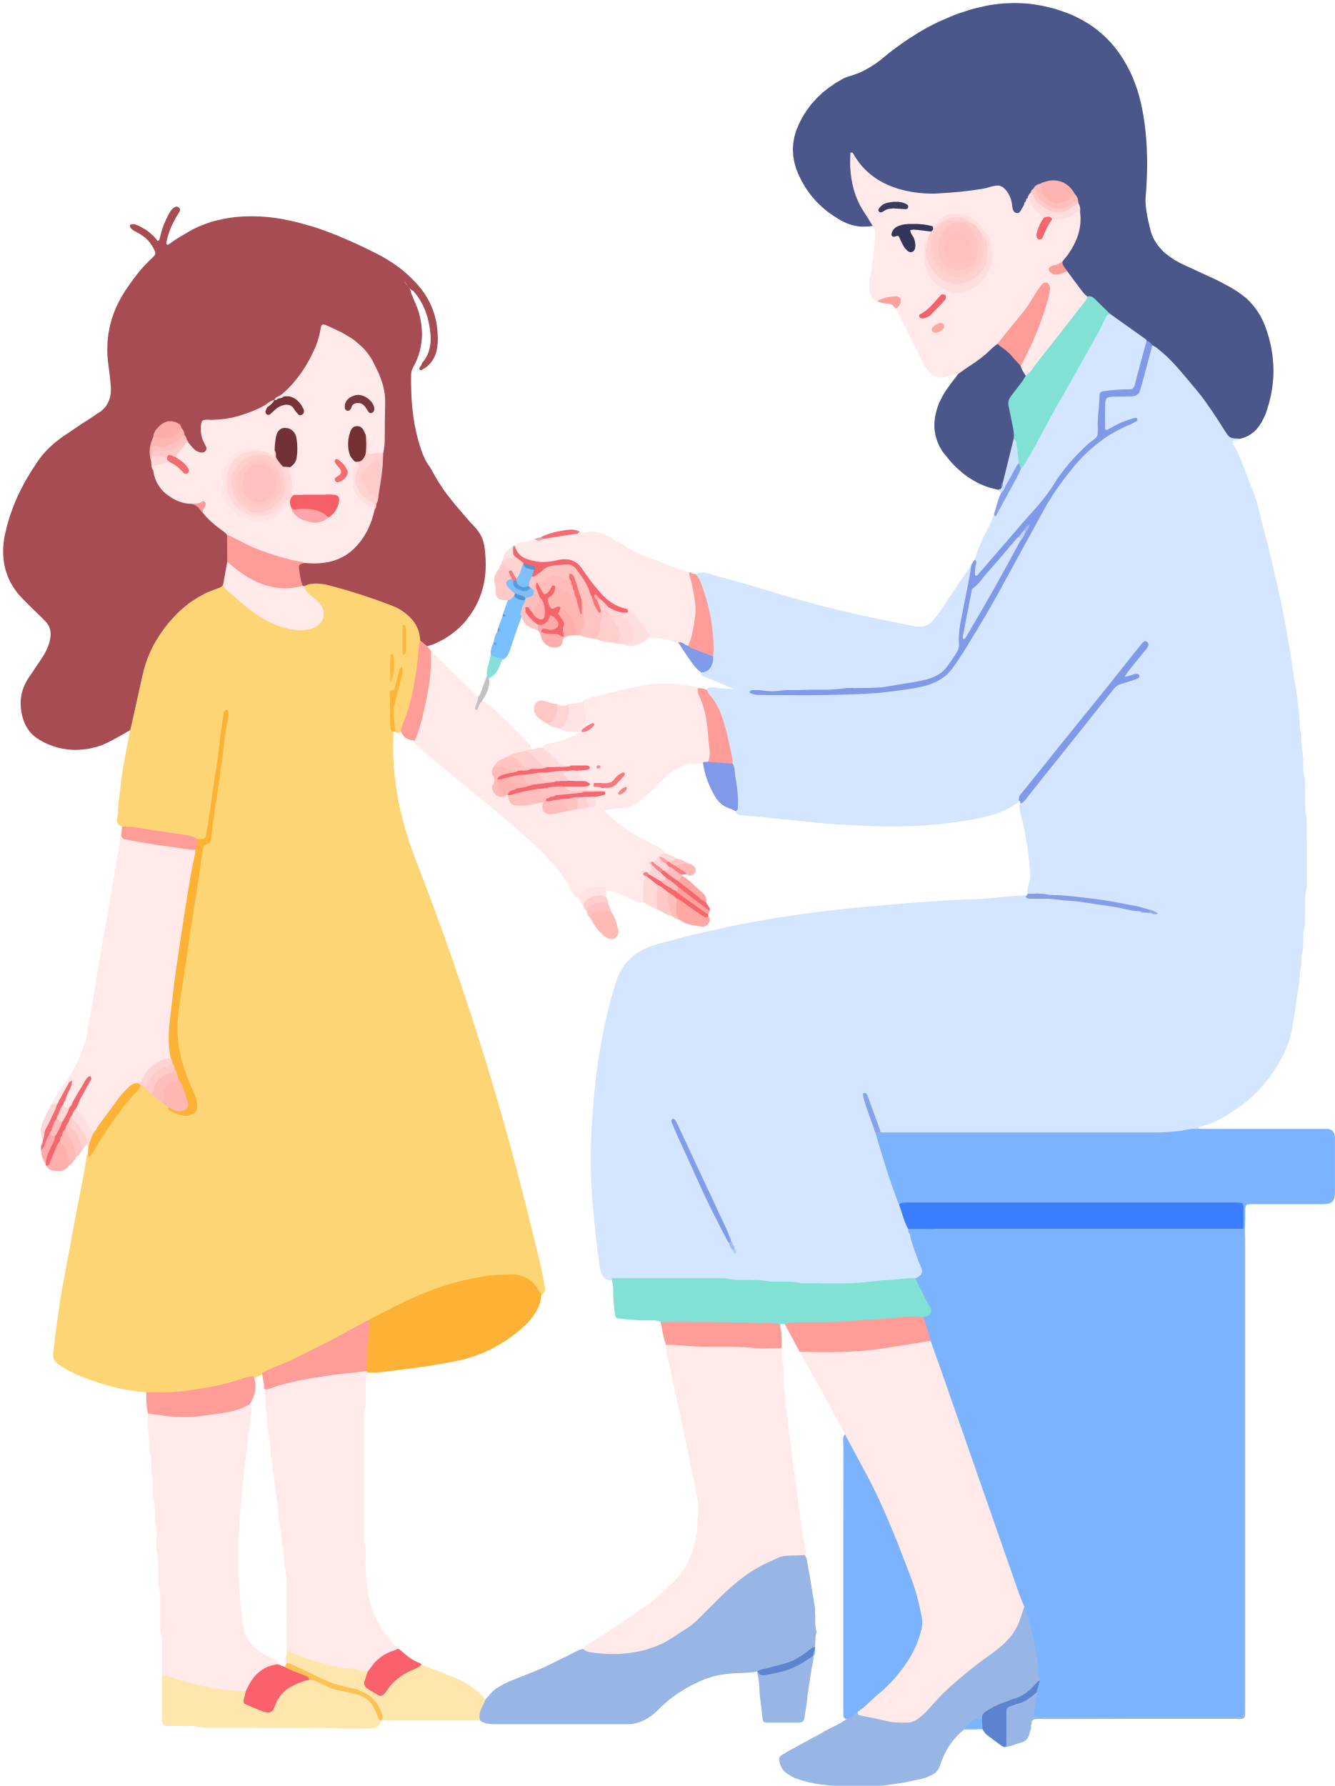
HEDEF KİTLE
Projemizde belirttiğimiz gibi amacımız İzmir’de ikamet eden her bireye ulaşmaktır. Projenin başarı oranı ulaşabildiğimiz kitlenin büyüklüğüyle korele olacaktır.

Slide 18

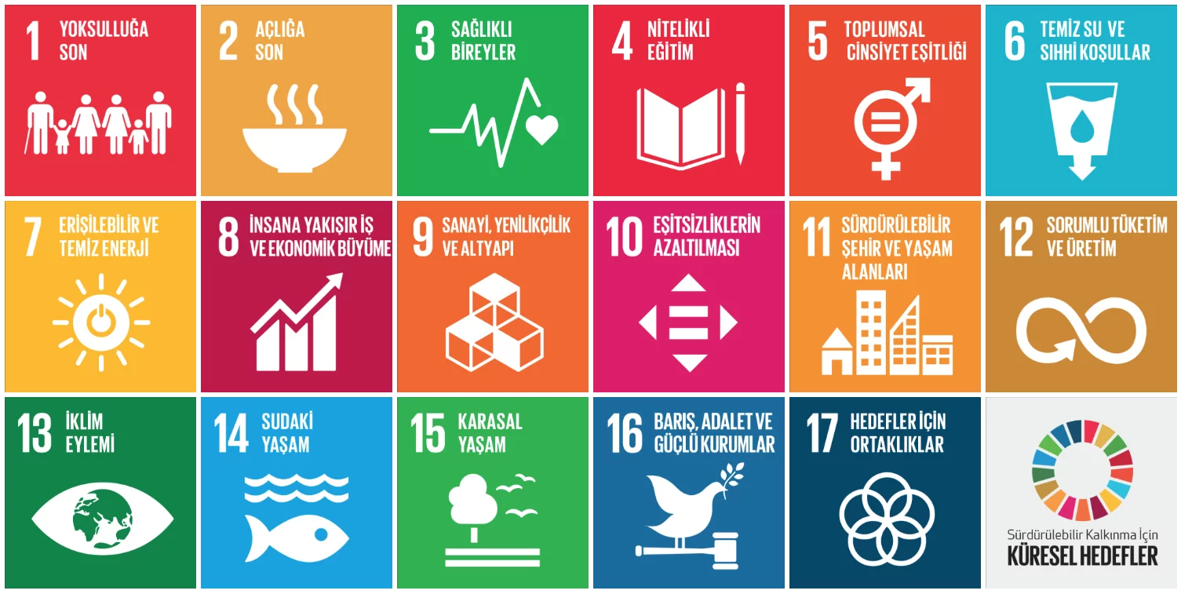

Slide 19




KISITLILIKLAR

Slide 20
Finansal Kısıtlar: Sağlık merkezlerinin kurulması ve işletilmesi maliyetli olabilir.
1
Altyapı Kısıtları: Özellikle kırsal alanlarda, ulaşım ve altyapıya erişim konusunda sorunlar yaşanabilir.
2
İnsan Kaynağı Kısıtları: Yeterli sayıda ve nitelikli sağlık personelinin bulunmaması, sağlık merkezlerinin etkin bir şekilde işletilmesini engelleyebilir.
3
4
Toplumun Katılımı ve Kabulü: Toplumun sağlık merkezlerine olan güveni ve katılımı önemlidir.
Kültürel ve Sosyal Faktörler: Örneğin, kadınların sağlık merkezlerine erişimi konusunda kültürel kısıtlamalar olabilir veya bazı topluluklar sağlık hizmetlerine karşı ön yargılı olabilir.
5

Slide 21
Maliyet
Bu çalıştayların düzenlenmesi için salon, yiyecek-içecek masrafları olacaktır. Bunun yanı sıra halkın davet edilmesi için broşür vb. maliyetler de olacaktır
İnsan Gücü
Anketler ve değerlendirilmesi
Çalıştaylar Düzenleme
Toplumla iletişimi güçlendirmek için uzman ekip oluşturulmalı.
Her İlçe Sağlık Müdürlüğü için 2 uzman tabip,1 hemşire,1 sağlık görevlisi,1 sosyal çalışmacı , 1 psikolog)
Anketler online planlanacak online yapılamayan yerlerde elden anket yapılacaktır

Slide 22
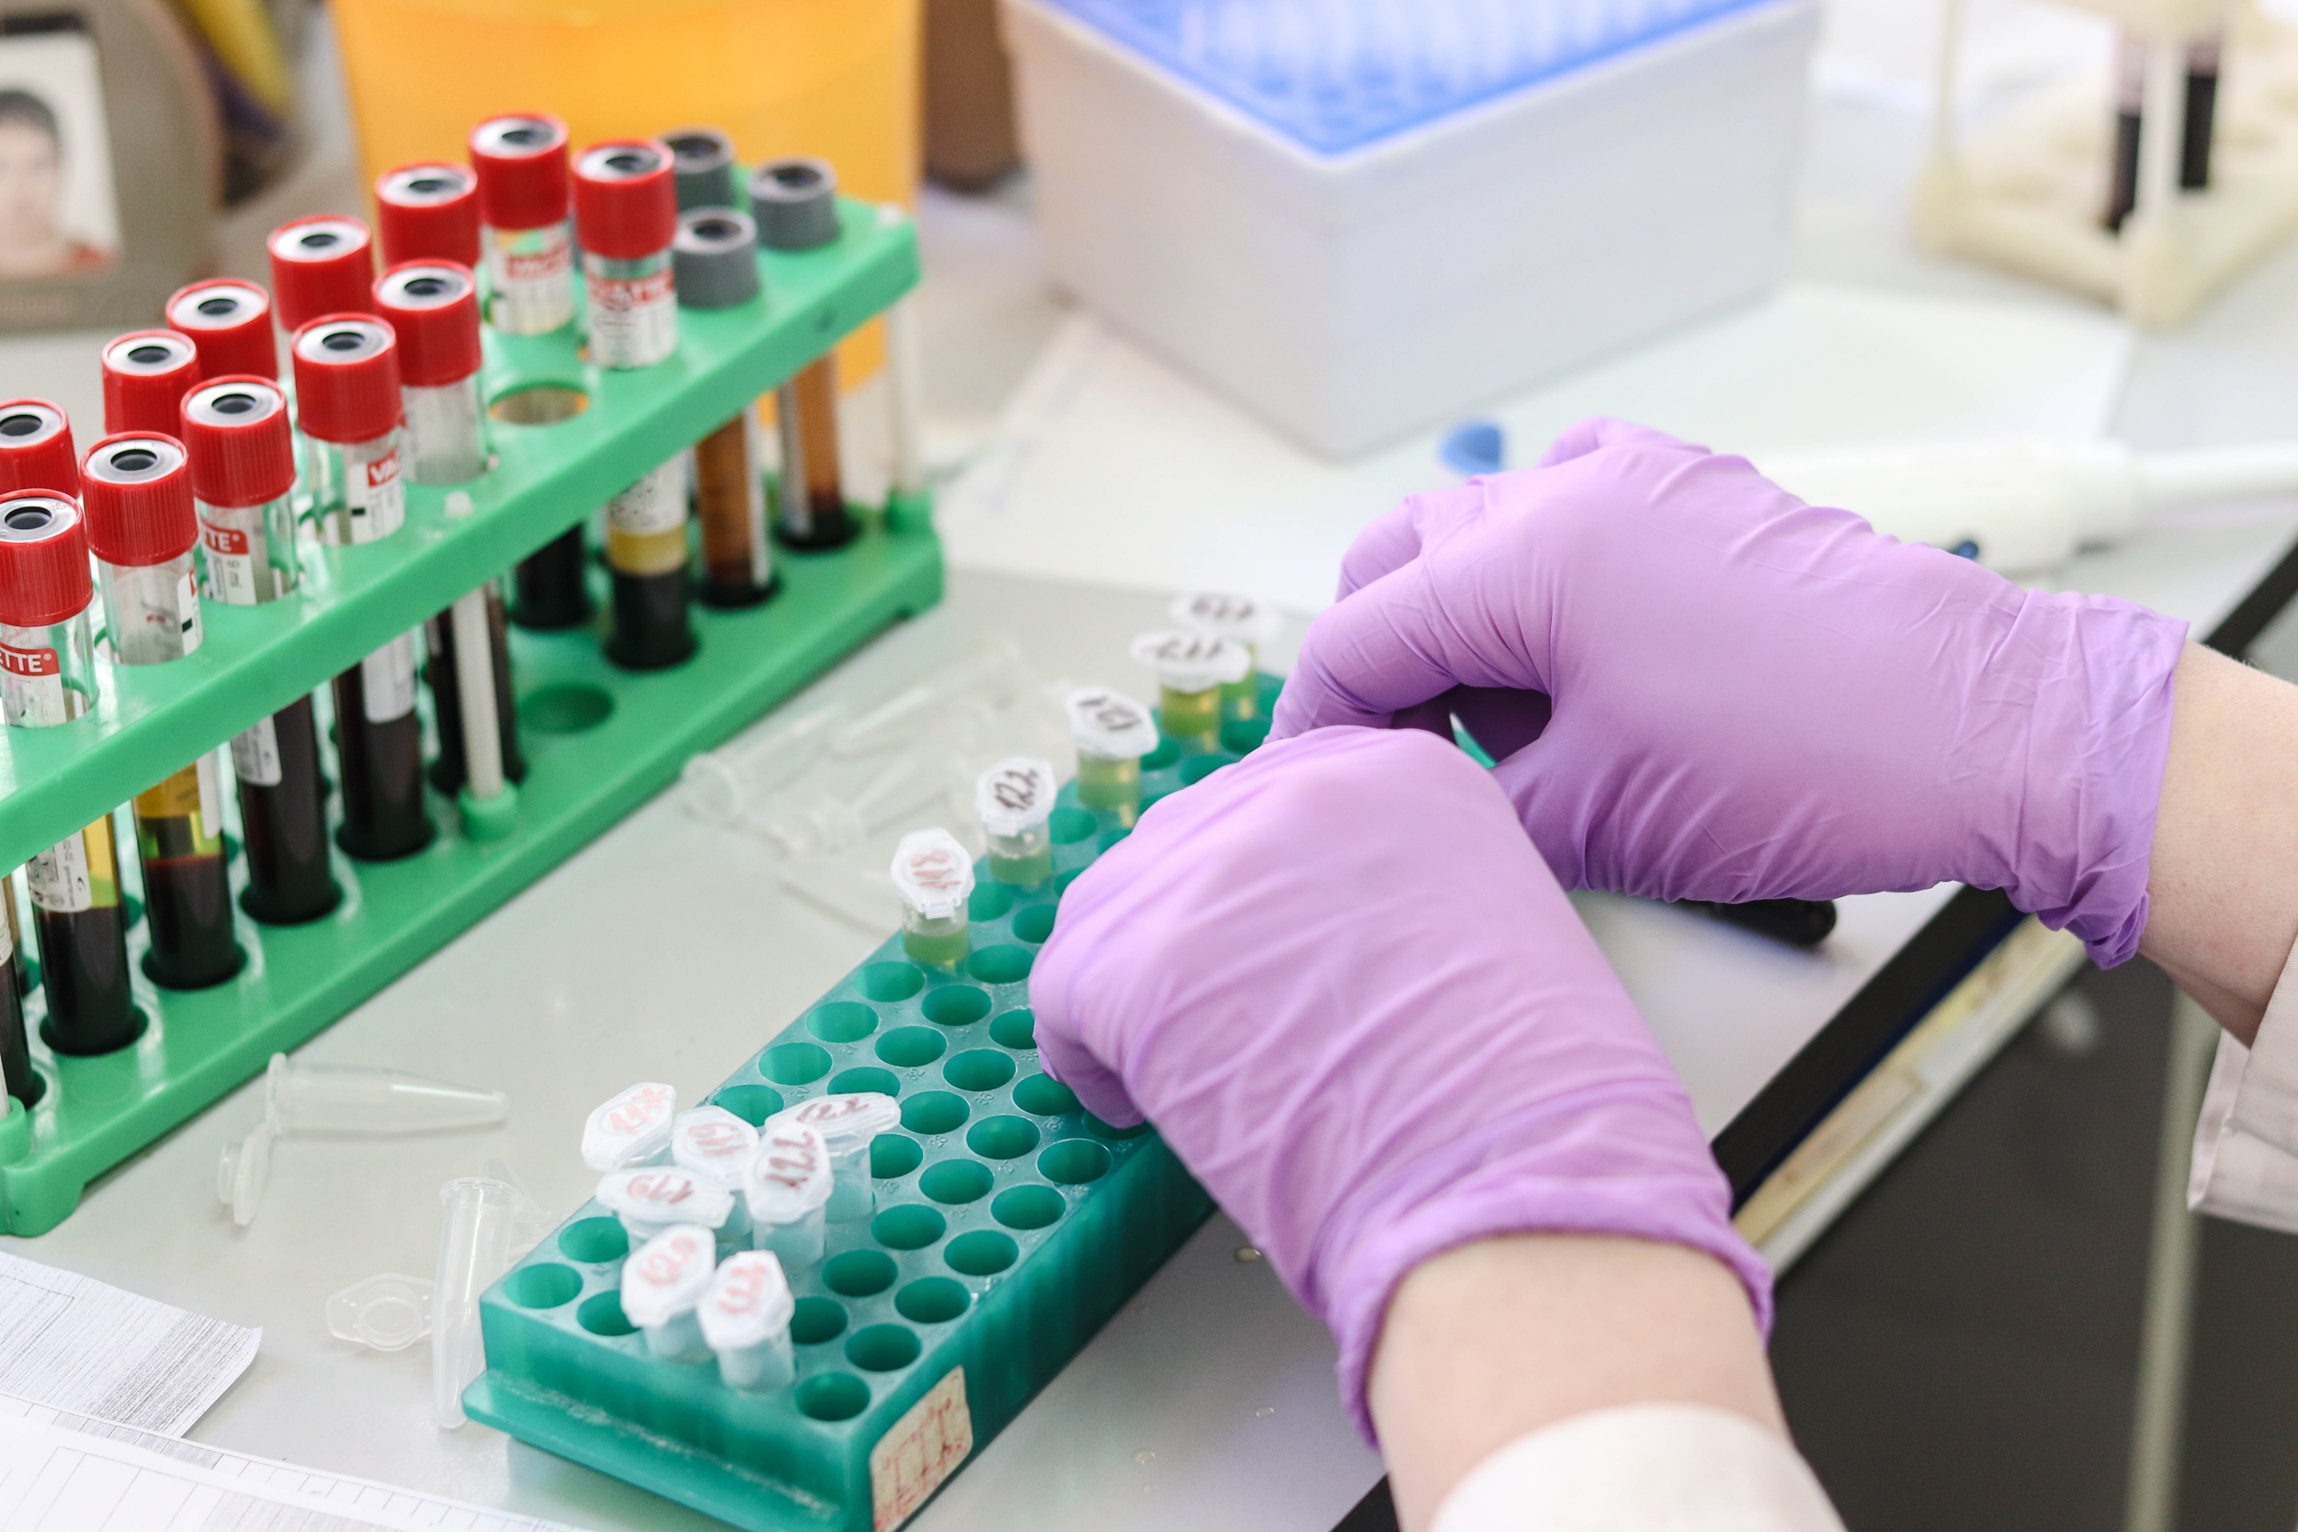

KAYNAKÇA
01
Tanrıöver MD, Yıldırım HH, Ready ND, Çakır B, Akalın
E. Türkiye Sağlık Okuryazarlığı Araştırması. Sağlık-Sen
Yayınları Aralık 2014, Ankara.
02
Tözün, M., ve Sözmen, M. K. (2014). Halk Sağlığı Bakışı ile Sağlık Okuryazarlığı. Smyrna Tıp Dergisi, 48-
54.
03
Özdemir H, Alper Z, Uncu Y and Bilgel N. (2010). Health Literacy Among
Adults: A Study From Turkey. Health Education Research, 25(3): 464-77.
04
Yılmazel, G., & Çetinkaya, F. (2016). The importance of health literacy for community health. TAF Preventive Medicine Bulletin, 15, 69-74.

Slide 23
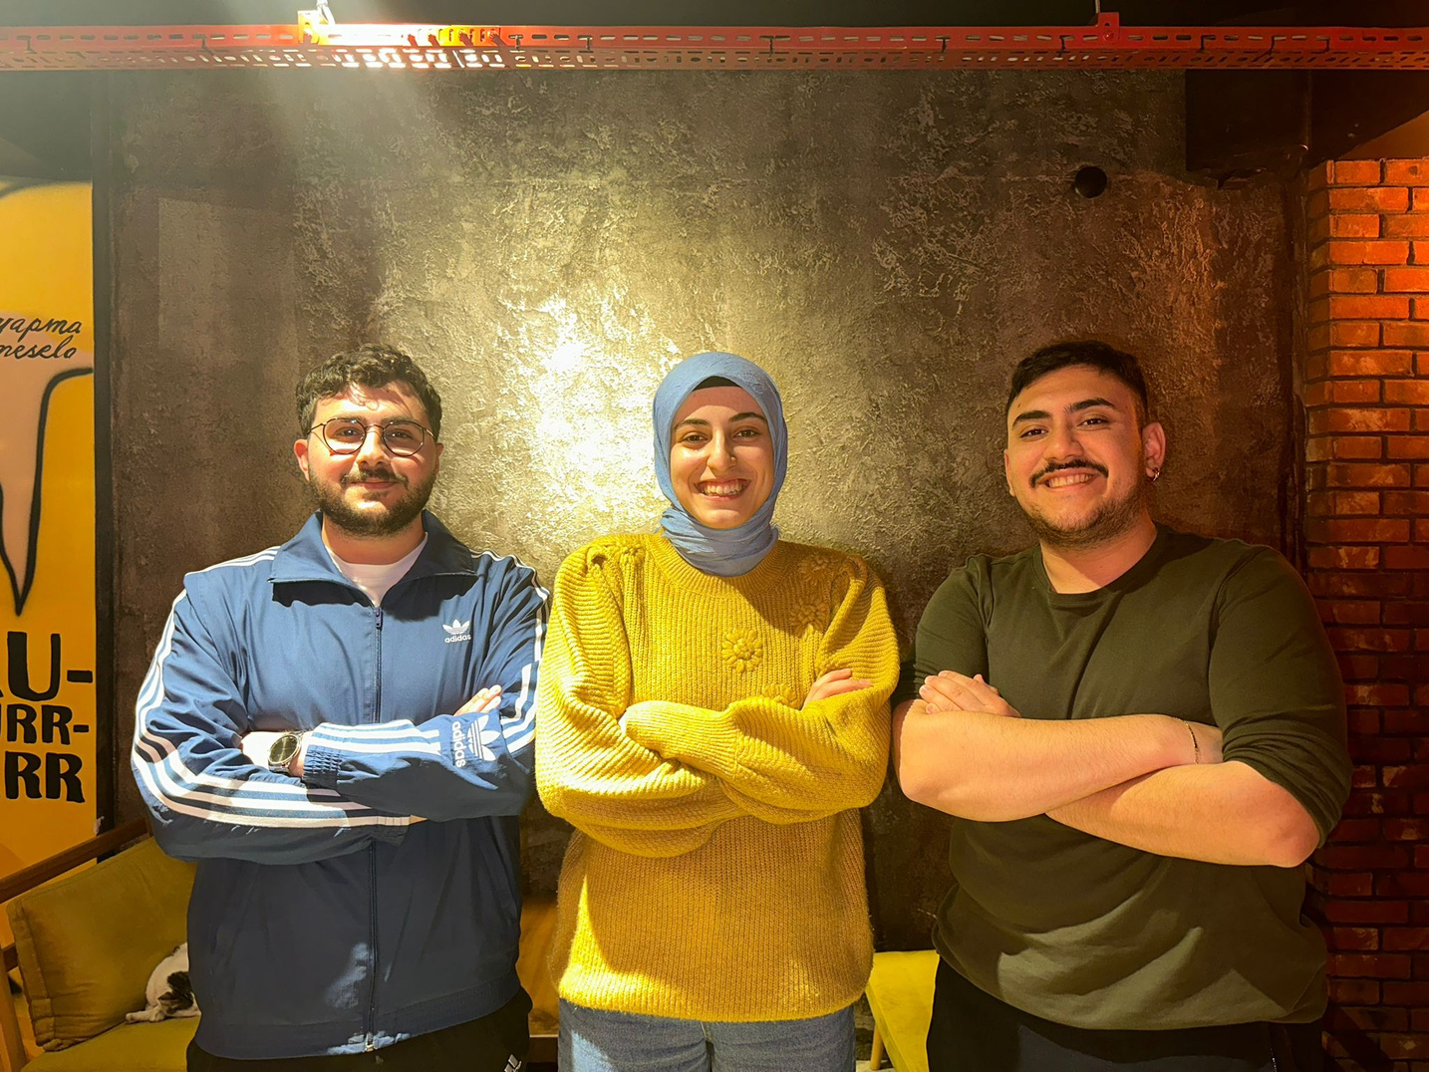
TEŞEKKÜRLER

